Slide 1
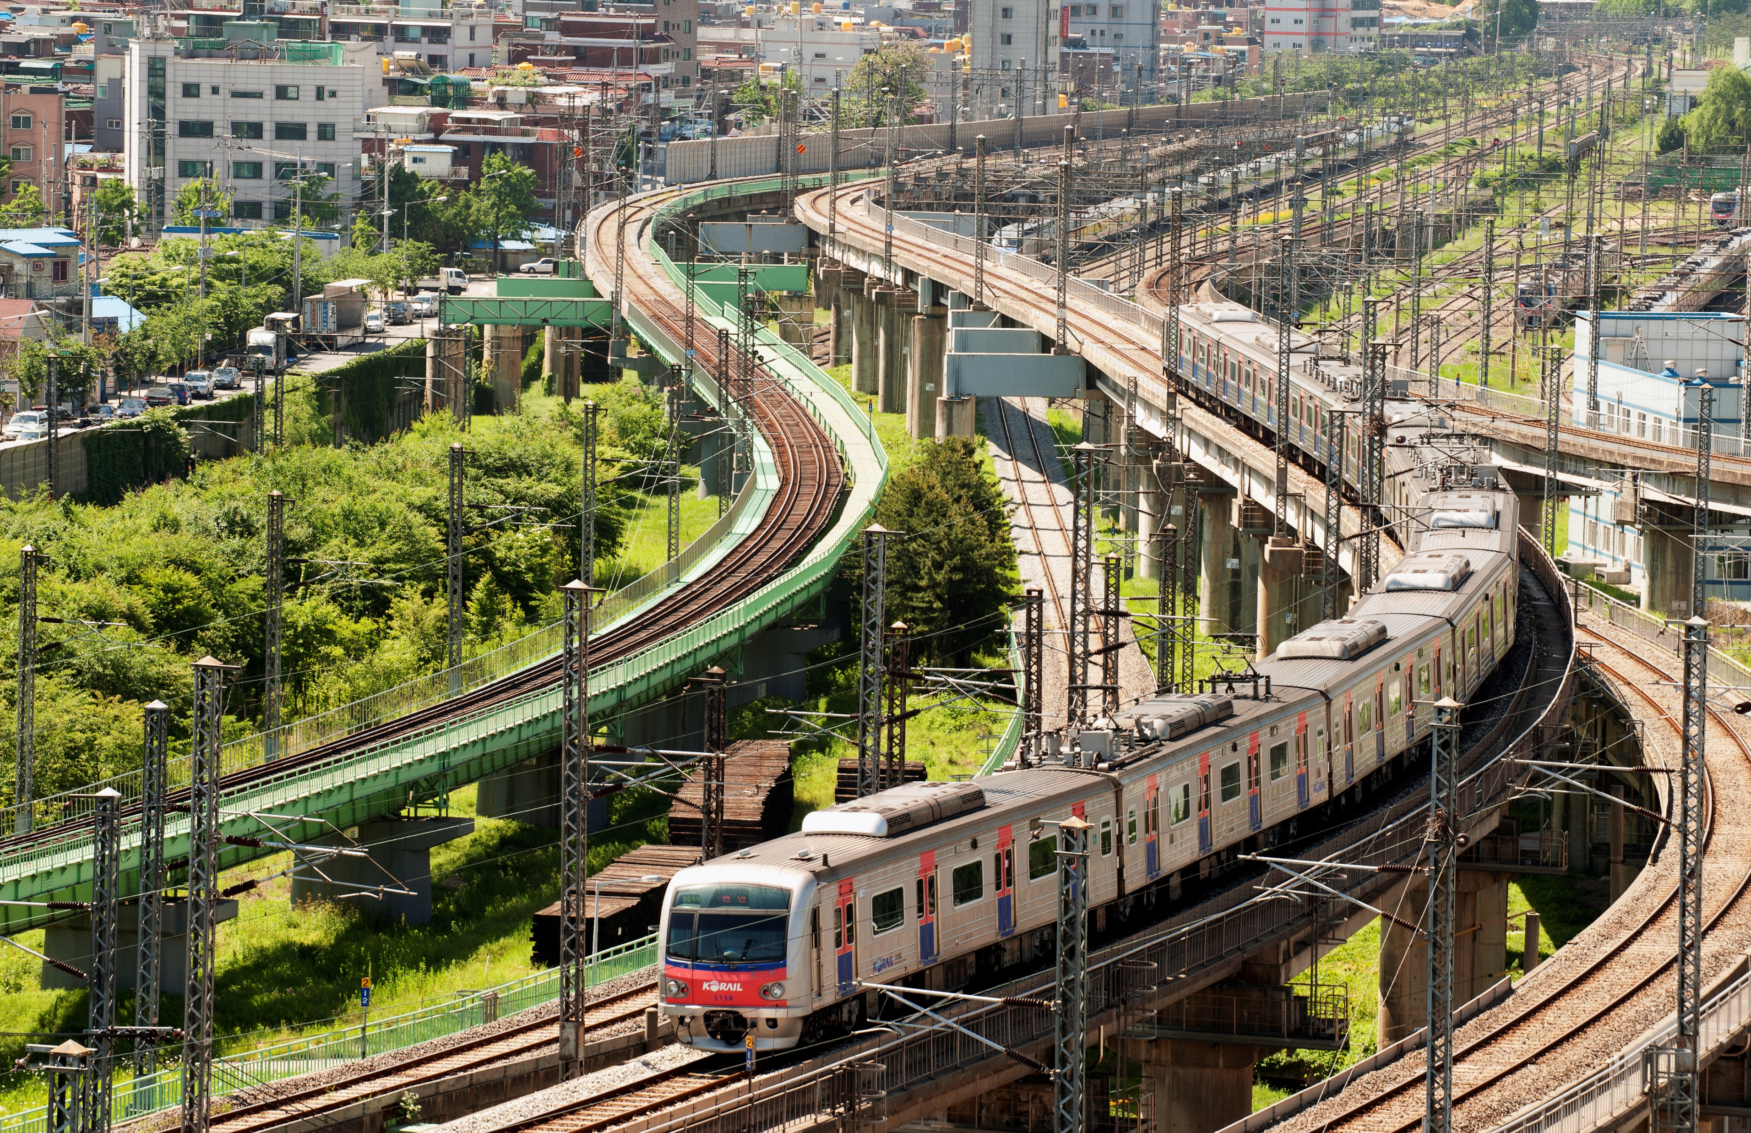
ΕΠΕΜΒΑΣΕΙΣ ΕΞΟΙΚΟΝΟΜΗΣΗΣ ΕΝΕΡΓΕΙΑΣ ΣΕ ΣΥΣΤΗΜΑΤΑ ΜΕΤΡΟ
BΙΩΣΙΜΕΣ ΥΠΟΔΟΜΕΣ ΜΕΤΑΦΟΡΩΝ
Ελευθέριος Γιαπιτζάκης
Δεκέμβριος, 2021

Slide 2
Σιδηροδρομικά Συστήματα Μετρό:
Στην Ελλάδα περιλαμβάνουν την γραμμή-1 (πρώην ΗΣΑΠ), γραμμές 2,3 με τις επεκτάσεις τους, μελλοντικά την γραμμή-4 καθώς και το Μετρό Θεσσαλονίκης.
Εφαρμογή Επεμβάσεων και σε Δίκτυα ΤΡΑΜ
ΒΙΩΣΙΜΟΤΗΤΑ
«Πράσινη Λειτουργία»
Ομαλή Εξυπηρέτηση Κοινού
Κερδοφορία

Slide 3
Κατηγορίες Επεμβάσεων Βιωσιμότητας:
Επεμβάσεις στις Κτιριακές Υποδομές
Επεμβάσεις στην Λειτουργία και Συντήρηση
Επεμβάσεις για την Ανάκτηση Ενέργειας
Επεμβάσεις στους Συρμούς

Slide 4
Α. Επεμβάσεις στις Κτιριακές Υποδομές
Σταθμοί
Επιβίβασης/αποβίβασης
Βελτίωση κελύφους για ελαχιστοποίηση απωλειών βάσει των τελευταίων ευρωπαϊκών προτύπων
Κτίρια Εξυπηρέτησης
κοινού
Επιλογή εξοπλισμού με γνώμονα την ενεργειακή απόδοση
Βοηθητικά Κτίρια
Έλεγχος Η/Μ εγκαταστάσεων μέσω προηγμένων Συστημάτων Ενεργειακής Διαχείρισης Κτιρίων

Slide 5
Β. Επεμβάσεις Στους Συρμούς
Άνω του 15% της συνολικής κατανάλωσης του Συρμού αναλογεί στον Κλιματισμό και Φωτισμό του οχήματος
Αναβάθμιση Μηχανημάτων Κλιματισμού
Αλλαγή Φωτιστικών σε τύπου LED
Βελτιώσεις στο κέλυφος του οχήματος

Slide 6
Γ. Επεμβάσεις στην Λειτουργία & Συντήρηση
Βελτιστοποίηση Κυκλοφορίας Οχημάτων
Εφαρμογή Συστημάτων Διαχείρισης εξοπλισμού(Asset Management)
Cloud Based Συστήματα Αναφοράς προβλημάτων λειτουργίας
Βελτιστοποίηση Συστημάτων Διαχείρισης Αμαξοστασίων

Slide 7
Δ. Επεμβάσεις για την Ανάκτηση Ενέργειας
Οι Συρμοί επιβραδύνουν μέσω Ηλεκτροπέδησης
Παράγεται μεγάλη ποσότητα ενέργειας
Ένα μεγάλο μέρος καταναλώνεται ως θερμότητα στις αντιστάσεις των συρμών
Η «χαμένη» ενέργεια αυτή είναι περίπου το 10% της συνολικής καταναλισκόμενης
Μέσω ειδικών διατάξεων ανάκτησης, μπορούμε να ανακτήσουμε μεγάλο μέρος της ενέργειας αυτής

Slide 8
Ευχαριστώ για την προσοχή σας

